Slide 1
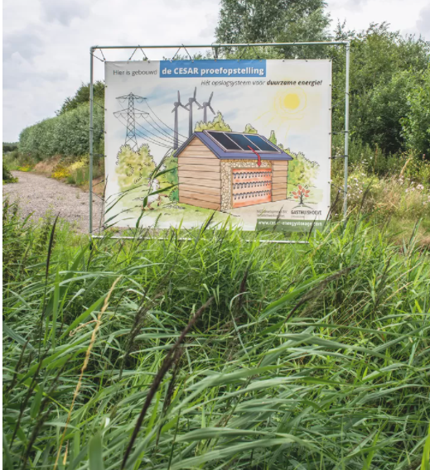
Water & Energie
Stad van de Toekomst
Opslag warmte en energie

Slide 2

Warmte

Slide 3
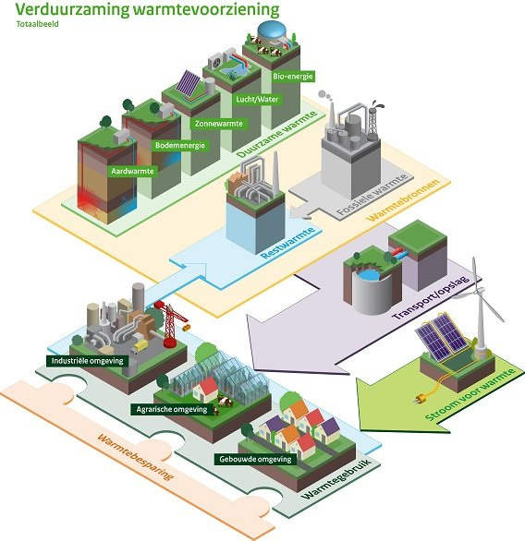
Warmtevoorziening in Nederland CO₂-arm
In het Klimaatakkoord staat dat de totale warmtevoorziening in Nederland CO₂-arm moet worden. In 2050 willen we bijna helemaal geen CO₂ meer uitstoten.
  Hoge temperatuurwarmte bij industriële processen
  Lage temperatuurwarmte warmtevraag
    verwarming van huizen, gebouwen en tuinbouwkassen.

Slide 4
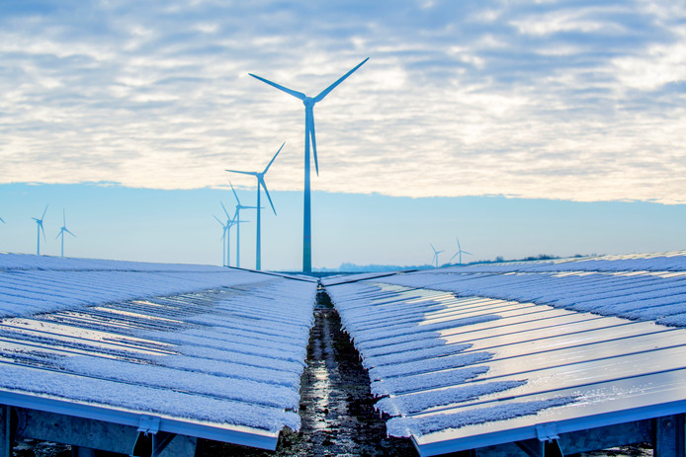
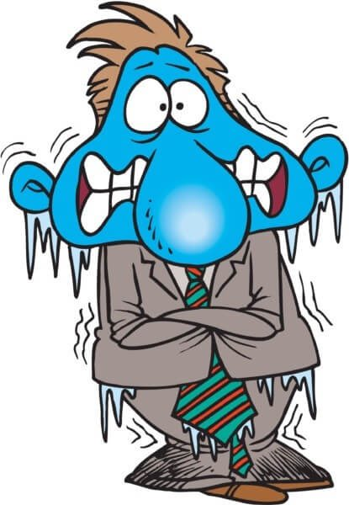
Warmteopslag
Warmteopslag is nodig omdat de vraag naar warmte meestal niet gelijk loopt met het opwekken van warmte. Dat is bijvoorbeeld zo bij een zonneboiler. Met warmtenetten werkt het systeem efficiënter.
Bij warmtekoudeopslag kunt u warmte of koude voor een seizoen opslaan.

Slide 5
Warmteopslag in water
Warmteopslag in water is een bewezen techniek. In veel situaties werkt dat goed. Zoals bij een zonneboiler, warmtepompboiler en warmtenetten. De warmte wordt opgeslagen in een buffervat. Dit is al heel lang een standaardtechniek. Toch zijn er nog een paar verbeteringen mogelijk. Zoals betere isolatie en het behouden van de thermische gelaagdheid in het opslagvat.

Slide 6
Warmteopslag in de bodem
Met warmte- en koudeopslag (WKO) in de bodem kun je overtollige warmte in de bodem opslaan. Op een ander moment kun je dat weer gebruiken voor verwarming. Vaak gebeurt dit in combinatie met een warmtepomp.
Vooral voor kantoren of glastuinbouw kan deze oplossing goed werken.

Slide 7
Toekomstige ontwikkelingen
Een uitdaging voor de toekomst is om de warmteopslag compacter te maken.
Daardoor wordt de opslag voor een langere periode (seizoensopslag) eenvoudiger en interessanter.
Op dit moment worden de mogelijkheden voor thermochemische opslag onderzocht. Warmte slaan we dan niet op in water, maar in een chemische reactie.
  We doen dit door los van elkaar opgeslagen materialen in de winter bij elkaar te brengen. Denk bijvoorbeeld aan water en zout. Daarmee maken we warmte. Dit onderzoek bevindt zich nog in een experimentele fase.

Slide 8
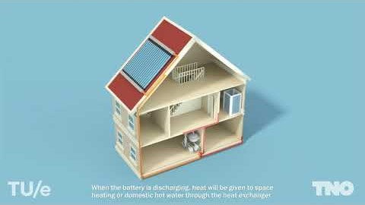
Batterij in huis…

Slide 9
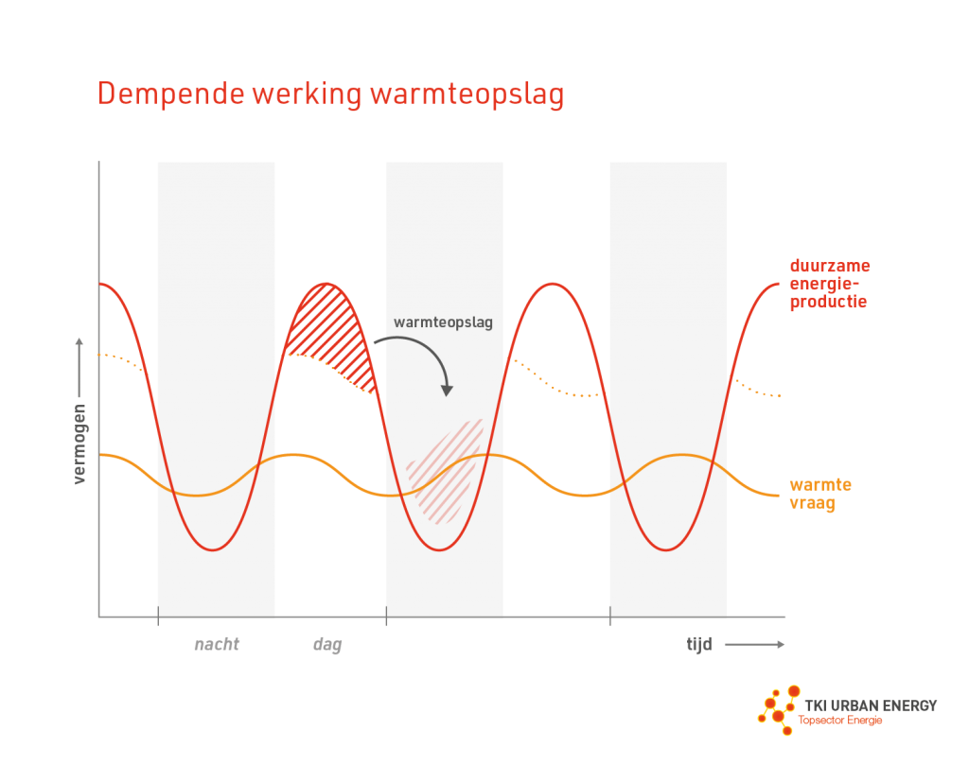
Warmteopslag: drie grote voordelen
Warmteopslag voor de korte termijn biedt een oplossing voor de warmtevraag die fluctueert tussen nacht/dag en tussen dagen.
  Ten tijde van overvloedige elektriciteitsproductie kan energie worden opgeslagen in de vorm van warmte. Wanneer er warmte nodig is kan de opgeslagen warmte dan uit de warmteopslag worden onttrokken. Hierdoor heeft deze vorm van warmteopslag een dempende werking op de fluctuaties in het elektriciteitsnet

Slide 10
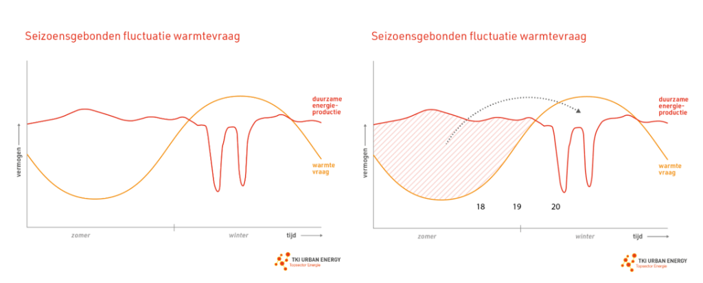
Warmteopslag: drie grote voordelen
Met name zonne-energie is overvloedig aanwezig in de Nederlandse zomer, terwijl de warmtevraag met name in de winter groot is. Warmteopslag op de lange termijn maakt het mogelijk om de zomerwarmte in te zetten voor de warmtebehoefte in de winter. Dit principe is uitgebeeld in onderstaande figuren.

Slide 11
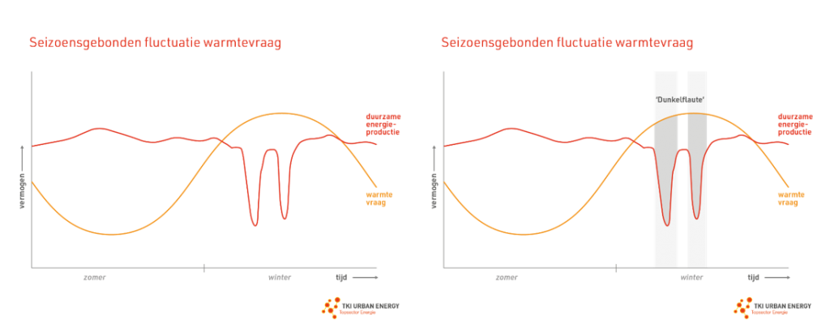
Warmteopslag: drie grote voordelen
Het derde voordeel van de integratie van warmteopslag in het toekomstige energiesysteem is dat het de noodzaak van dure netwerkverzwaring wegneemt of beperkt. Wanneer warmteopslag de pieken in de warmtevraag kan wegnemen, hoeft de infrastructuur niet te worden verzwaard.
Windzonloze weken

Slide 12
Methodes voor compacte warmteopslag
Warmteopslag in water
Warmteopslag in fase overgangsmaterialen
Warmteopslag in thermochemische materialen
Warmteopslag door redox principes (Een redoxreactie is een chemische reactie waarbij elektronen worden overgedragen van de reductor naar de oxidator)
Hier kan je eindeloos in verdiepen, veel nieuws en innovaties op dit vlak!

Slide 13
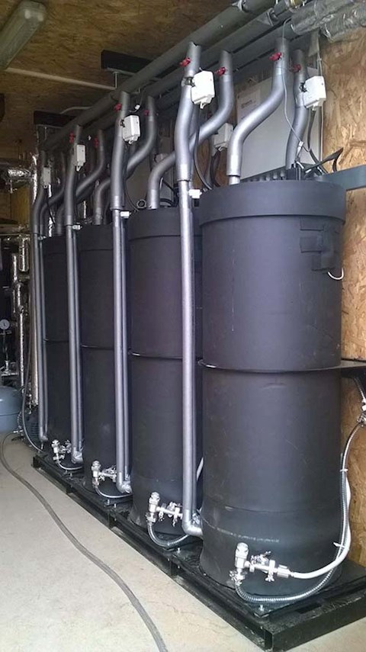
Bijvoorbeeld: Solar Warmtebatterij veelbelovend
Een warmtebatterij die Zon-energie opslaat gedurende de winter, zou aardgas kunnen gaan vervangen!

Slide 14
Hoe werkt het?
Bovenop de zeecontainer staan vier zonnecollectoren. Het zijn platen, opgebouwd uit buizen waar water doorheen stroomt. ‘s Zomers warmt het zonlicht het water in die buizen op tot circa 80 graden Celsius
het opgewarmde water loopt naar acht vaten van de warmtebatterij
die vaten hebben elk 2 gescheiden reservoirs;
  het onderste is een watervat
  in het bovenste zit een warmtewisselaar, bezaaid met korrels
als het hete water door de warmtewisselaar stroomt, draagt het een deel van zijn warmte over op de korrels die gevuld zijn met natriumsulfide
deze natriumsulfide heeft een kristalrooster waarin water kan worden opgenomen of afgesplitst – afhankelijk van de temperatuur
‘s zomers warmt het zouthydraat op en splitst het water af
dat water wordt opgevangen in het onderste vat
als er warmte nodig is, dan wordt er vanuit het onderste vat weer water bij het zouthydraat gelaten. Bij die reactie komt warmte vrij

Slide 15
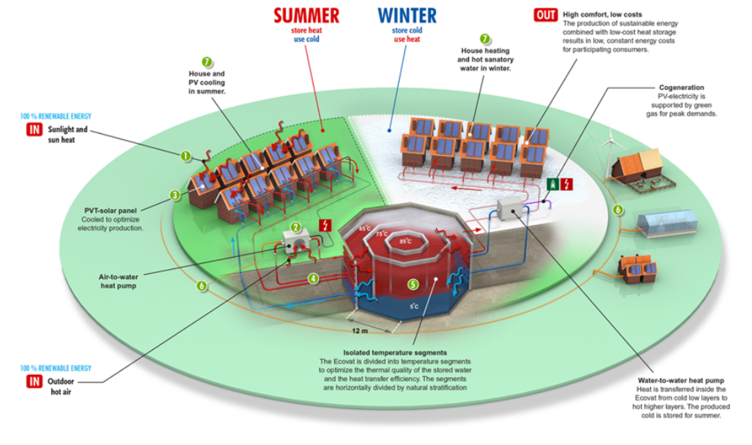
Ecovat

Slide 16
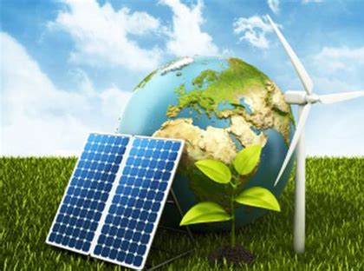
Energie

Slide 17
Energie opslag
Duurzame energiebronnen, zoals windmolenparken of zonnepanelen, leveren niet continu energie. Om optimaal gebruik te kunnen maken van deze bronnen, is opslag van energie belangrijk. Nieuwe opslagmethoden moeten op zeer grote schaal en met zo min mogelijk verliezen energie opslaan.
TU Delft doet onderzoek!
  Batterijen
  Waterstof
  Artificiële koolwaterstoffen
  Ammonia
  Car as Power Plant
Notes:
Elektrische opslag in batterijen geeft de kleinste conversieverliezen. Chemische opslag van energie – in bijvoorbeeld waterstof, methaan (CH4) of ammonia (NH3)– zal altijd grotere conversieverliezen vertonen, maar heeft op termijn de beste papieren om tegen een redelijke prijs grote hoeveelheden energie op te slaan.

Slide 18
Batterijen
In Delft wordt gewerkt aan de verdere ontwikkeling van de lithium-ion batterijen. De nadruk ligt hierbij op:
    Vergroting van de capaciteit,
    De veiligheid
    Verlaging van de kosten van de batterijen.
Notes:
In de toekomst zijn nieuwe batterij-concepten nodig met een grotere opslagcapaciteit en snellere laad- en ontlaadsnelheden.

Slide 19
Batterijen
Achtergrondinfo:
https://www.zelfstroom.nl/blog/wat-is-de-tesla-powerwall-en-wat-hebben-we-eraan/
https://www.acculaders.nl/systemen/off-grid-systeem-maken/
Notes:
In de toekomst zijn nieuwe batterij-concepten nodig met een grotere opslagcapaciteit en snellere laad- en ontlaadsnelheden.

Slide 20
Waterstof
Momenteel wordt waterstof vaak geproduceerd uit aardgas. Dat is een efficiënt proces, maar daar komt CO2 bij vrij. In Delft wordt onderzocht hoe waterstof milieuvriendelijker kan worden gemaakt, bijvoorbeeld door middel van zonlicht en water. Voor deze toepassing moeten er betaalbare, duurzame en efficiënte foto-elektrodes worden ontwikkeld.

Slide 21
Artificiële koolwaterstoffen
Een nieuwe onderzoekslijn is de foto-elektrochemische conversie van CO2 tot CO. In combinatie met H2 kunnen dan op kunstmatige wijze koolwaterstoffen worden gesynthetiseerd.

Slide 22
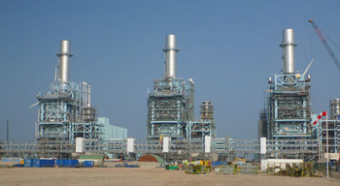
Ammoniak
Bij de TU Delft en Nuon wordt onderzoek gedaan naar de mogelijkheden om energie op te slaan in ammoniak. De voordelen zijn dat de grondstoffen water en stikstof zijn alom voorhanden en bij de verbranding komt geen CO2 vrij daarnaast is ammonia makkelijk op te slaan.
NUON: Megabatterij met Ammoniak
Allereerst zet je elektriciteit uit wind om in vloeibare ammoniak
daar komt een chemisch proces bij kijken, waarbij je waterstof aan stikstof bindt om ammoniak te maken
Dan sla je de ammoniak op in grote tanks
dat kan zo lang als het nodig is en zorgt dus voor een voorraad brandstof voor die momenten dat er weinig wind of zon is
In stap drie gebruik je de synthetische vloeistof als brandstof in de energiecentrale hierbij komen alleen stikstof en waterdamp vrij, geen CO2

Slide 23
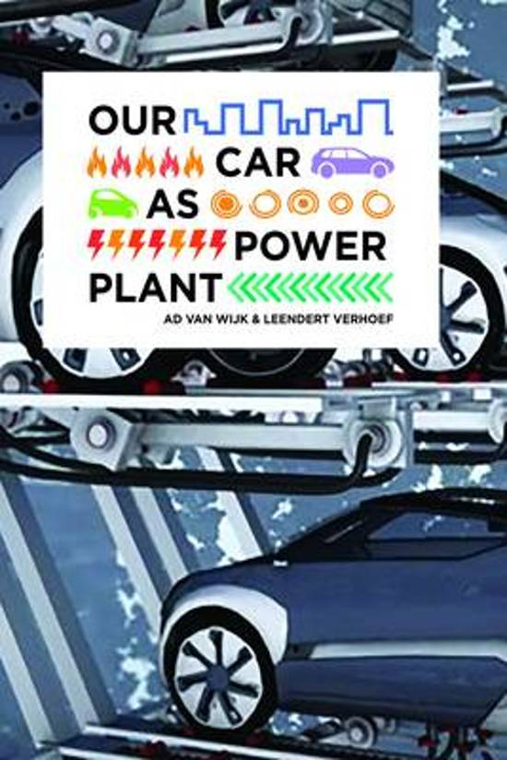
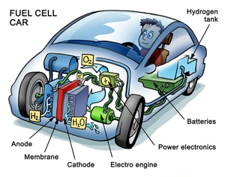
Car as Power Plant
Brandstofcelauto op waterstof wordt energiecentrale
In de toekomst kan een brandstofcelauto die op waterstof rijdt ook dienst doen als een energiecentrale voor huizen en kantoren. Deze auto rijdt op elektriciteit die in de brandstofcel uit waterstof wordt gemaakt. Als de wagen stilstaat, kan de brandstofcel ook elektriciteit produceren en vele woningen van stroom voorzien.

Slide 24

De race om de super batterij

Slide 25
Bronnen
https://www.rvo.nl/onderwerpen/duurzaam-ondernemen/duurzame-energie-opwekken/verduurzaming-warmtevoorziening/warmteopslag
https://www.ad.nl/wonen/superbatterij-kan-duurzame-energie-in-huis-omzetten-in-warmte~a4ba5832/
https://www.topsectorenergie.nl/tki-urban-energy/kennisdossiers/warmteopslag
https://www.netbeheernederland.nl/_upload/files/NetbeheerNL_Rapport-Energiesysteem_A4_FC.pdf
https://www.bouwwereld.nl/bouwkennis/duurzaamheid/jarenlang-zonne-energie-opslaan-met-nieuwe-isomeer/
https://www.vpro.nl/programmas/tegenlicht/kijk/afleveringen/2020-2021/de-race-om-de-super-batterij.html
https://www.npostart.nl/vpro-tegenlicht/07-03-2022/VPWON_1335232

